Slide 1



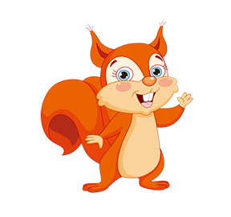
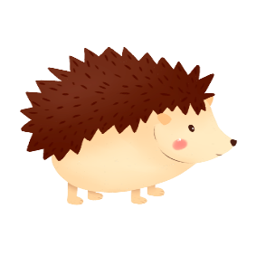
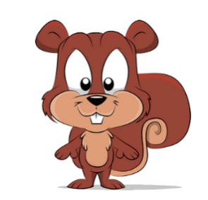
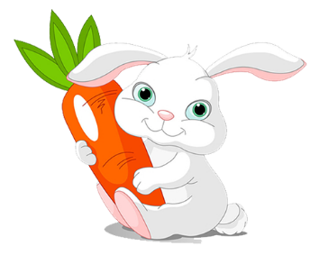

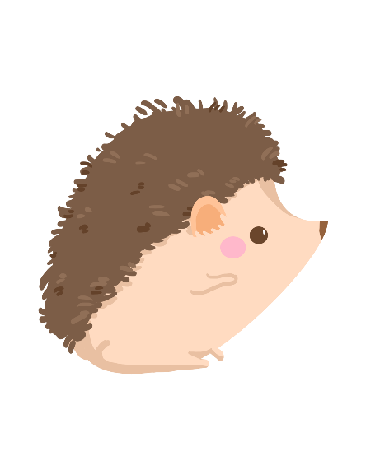

NHÍM TÌM MẸ

Slide 2







A
B
C
D
Câu 1 : Có mấy quả cà chua?
6 B.7
C. 8 D. 9

Slide 3
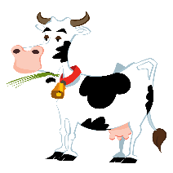
A
B
C
D
Câu 2 : Có mấy con bò ?
7 B.9
C. 8 D. 10

Slide 4


A
B
C
D
Câu 3 : Có mấy con chim ?
7 B.9
C. 8 D. 10

Slide 5

A
B
C
D
Câu 4 : Có mấy quả táo?
7 B.9
C. 8 D. 10

Slide 6
A
B
C
D
Câu 6 : 5 ….. 8
5> 8
5 = 8
C.5 < 8

Slide 7
A
B
C
D
Câu 7 : Mấy mem nhập câu hỏi tại đây
Đáp án sai B.Đáp án sai
C. Đáp án đúng D. Đáp án sai

Slide 8




A
B
C
D
Câu 8 :
>
B.<
C. =
?
?
?
3
?
5

Slide 9
A
B
C
D
Câu 9 :Điền dấu <; >; = 4……7
> B.<
C. =D.

Slide 10

A
B
C
D
Câu 10 : Có mấy cái kẹo?
5 B.6
C. 7 D.8

